Slide 1

Tiết 2:

Slide 2

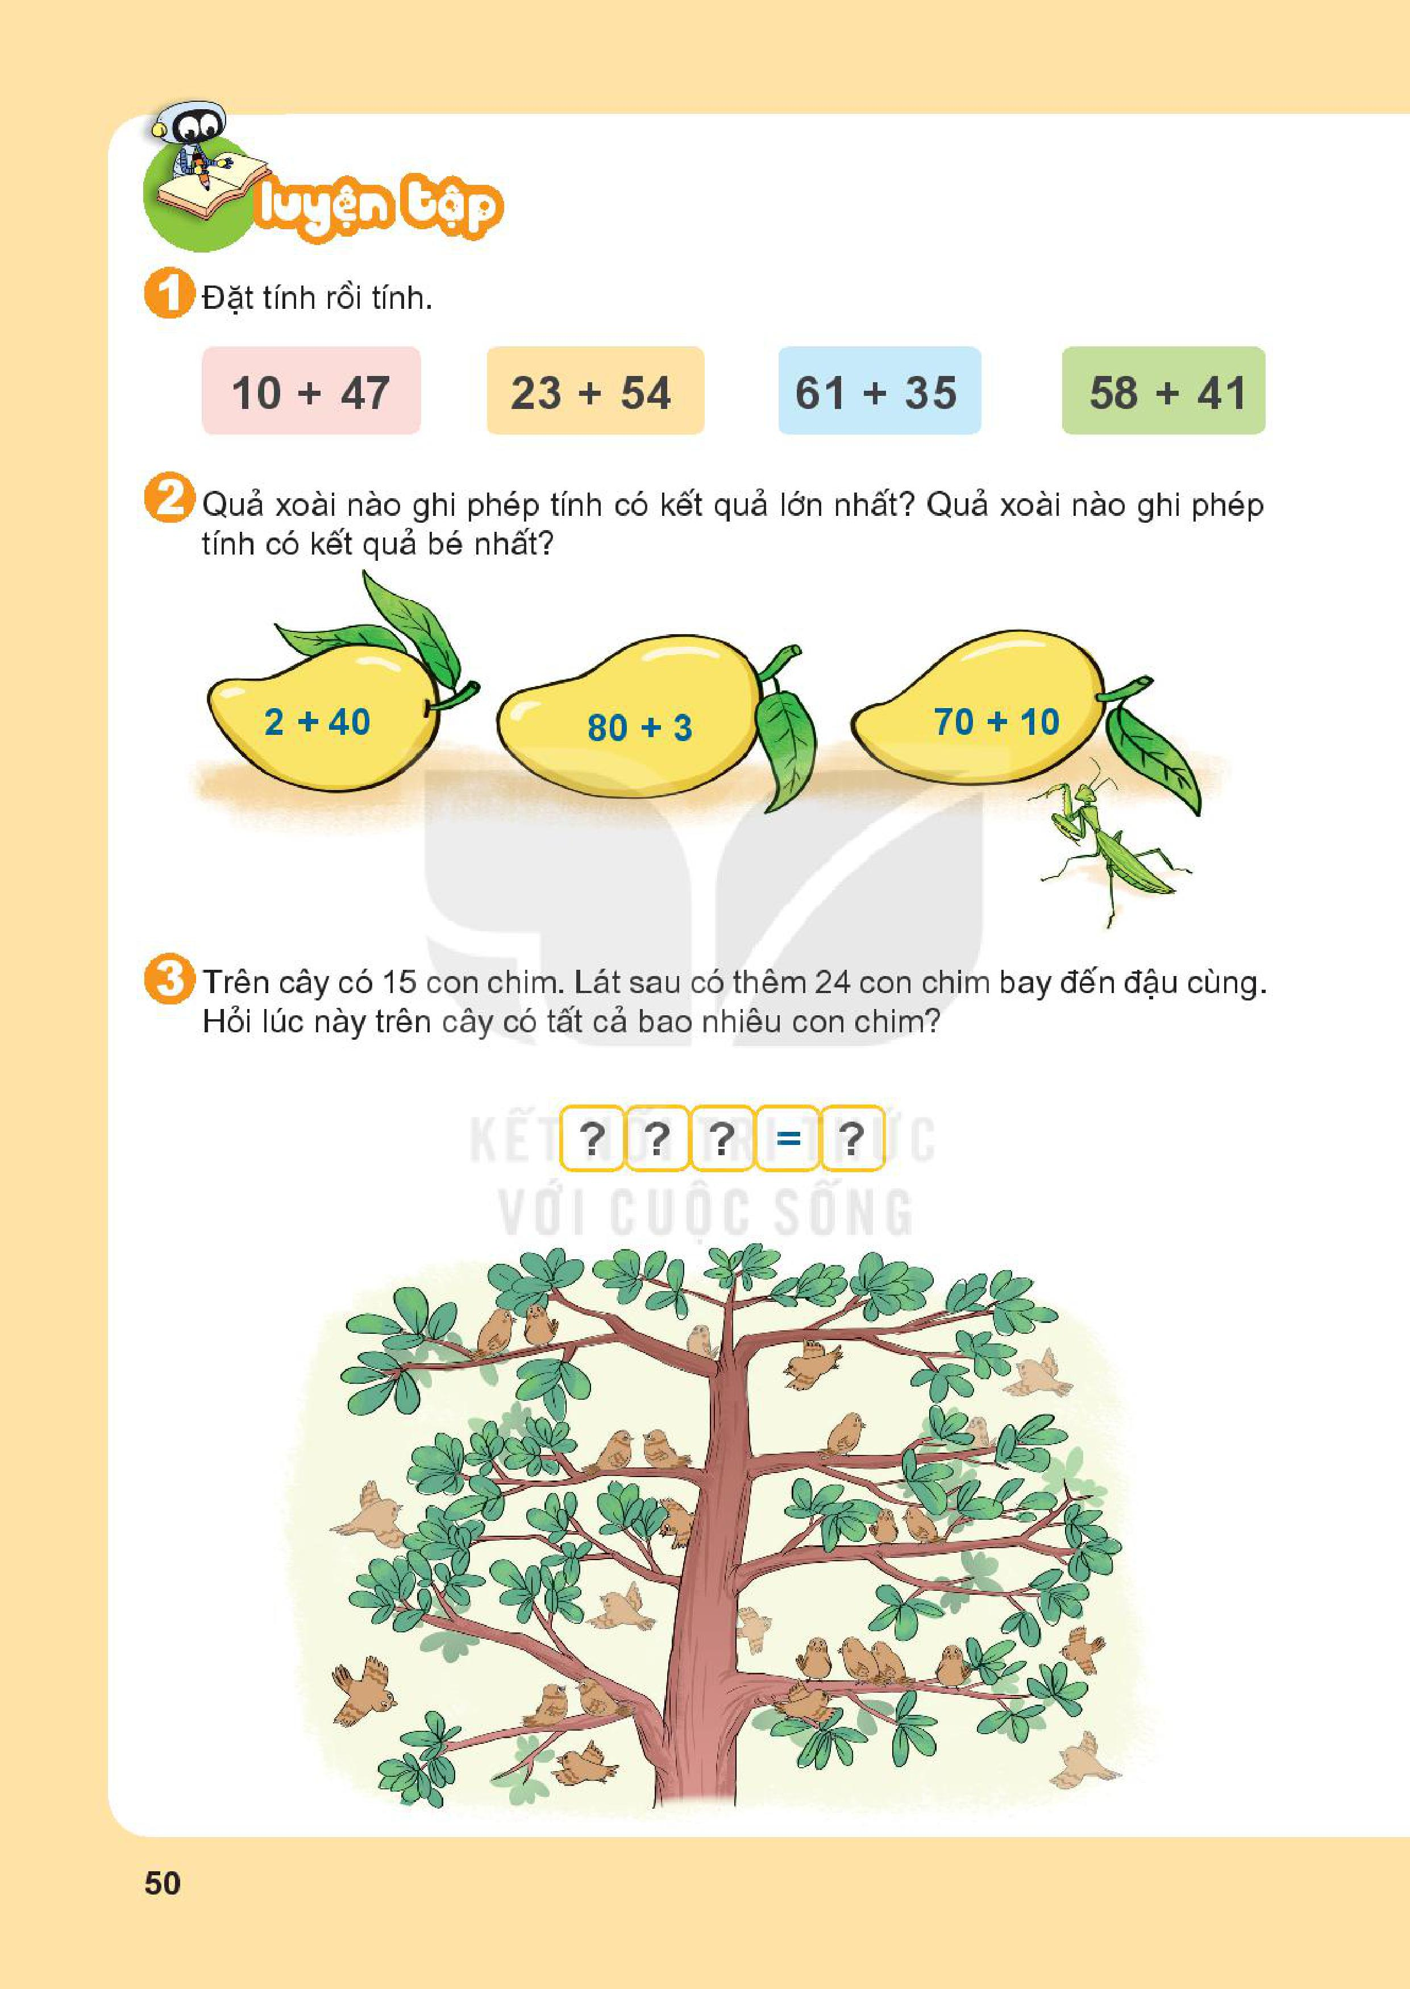
47
35
41
10
54
61
58
23
+
+
+
+
57
77
96
99

Slide 3

TȆứ năm ǻẑàσ 17 κɁȰḑ 3 ǻɞʎ 2022
TʃȰ
:
Bài 30 PΒʱp cộΪḑ Ȥố có hai εữ Ȥố ȩớḿ΅
Ȥố có hai εữ Ȥố ǇΗʴt 2
( )
Bài 1
:
10
23
61
58
+
+
+
+
47
54
35
41

Slide 4

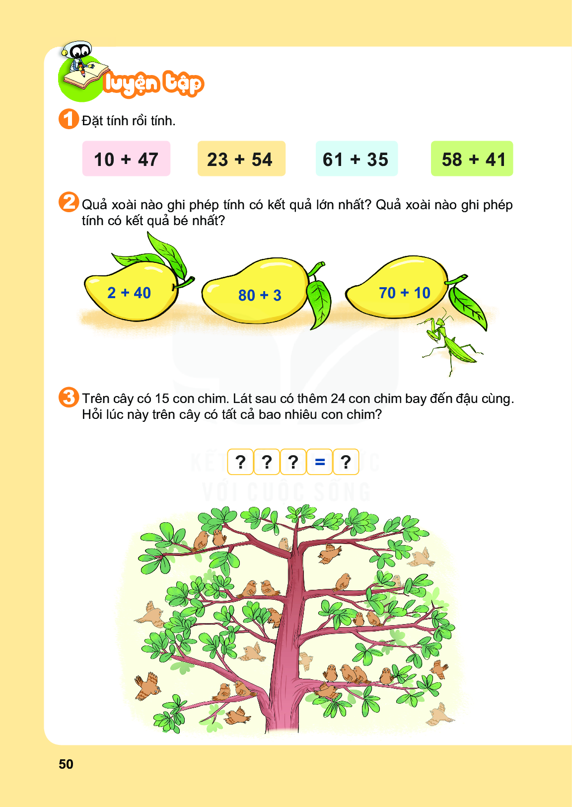
- Quả xoài nào ghi phép tính có kết quả lớn nhất?
80 + 3
- Quả xoài nào ghi phép tính có kết quả bé nhất?
2 + 40
42
83
80
Q123

Slide 5
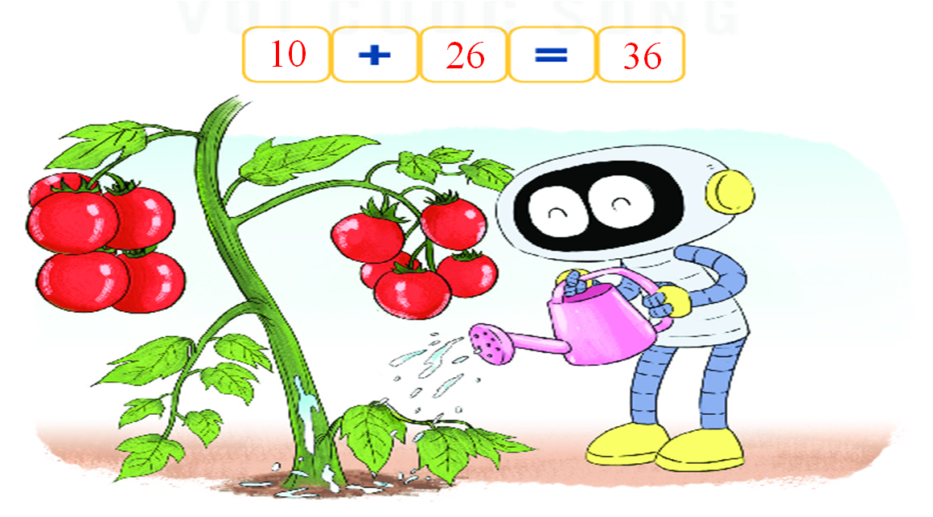
15
+
24
39

Slide 6
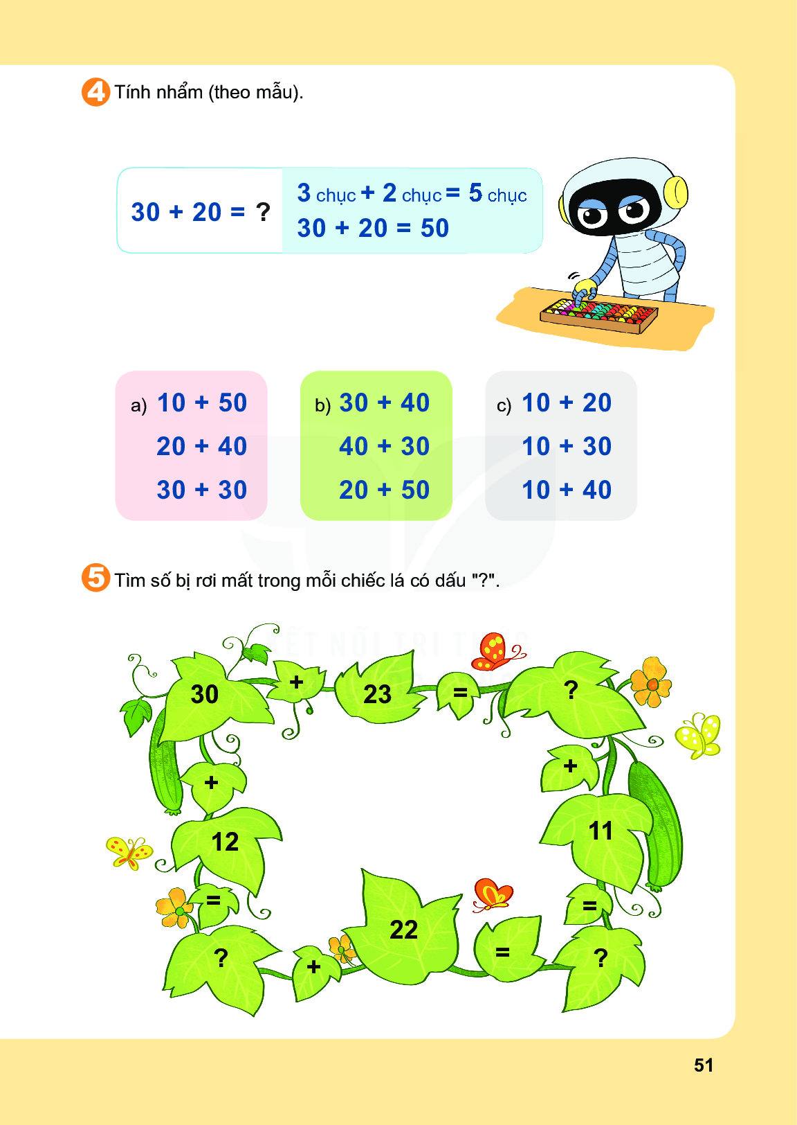
= 60
= 60
= 60
= 70
= 70
= 70
= 30
= 40
= 50

Slide 7
53
42
64

